Slide 1
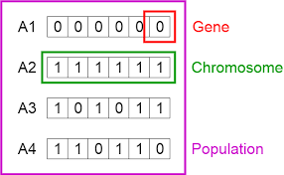
YBS519
Yapay Zeka ve Uygulamaları
Bölüm 5
Genetik Algoritma
Gaziantep Üniversitesi
Yönetim Bilişim Sistemleri, Tezsiz Yüksek Lisans Programı
http://www1.gantep.edu.tr/~bingul/ai
Mayıs 2021

Slide 2
İçerik
Genetik Algoritma Nedir?
Optimizasyon Örneği
ga() Fonksiyonu
MATLAB’da Genetik Algoritma Araç Kutusu
Uygulamalar

Slide 3
1. Kısım
Genetik Algoritma Nedir?

Slide 4
Genetik Algoritma (Genetic Algorithm)
GA Darwin’in evrim teorisinden esinlenerek geliştirilmiş ardışık ihtimalli yapıya sahip bir arama yöntemidir.
GA bir gruptaki en uygun bireylerin doğal seçilim (natural selection) yoluyla seçilip sonraki nesile aktarılmasını temel alır.
GA ile bir problemin çözümü, problemin sanal olarak bir evrimden geçirilmesi ile gerçekleştirilir.
GA bir veri grubundan özel veriyi bulmak için kullanılır.
GA daha çok optimizasyon problemlerin çözümüne yardımcıdır.

Slide 5
Genetik Algoritma
Genetik algoritmalar, bir çözüm uzayındaki her noktayı, kromozom adı verilen ikili bit dizisi ile kodlar.
Her bir bit gen olarak adlandırılır.
Her kromozomun bir uygunluk (fitness) değeri vardır.
GA, tek bir kromozom yerine, bir kromozom kümesini (populasyon) saklar.

Slide 6
Kim Geliştirdi?
Genetik algoritmalar 1960'larda John Henry Holland tarafından
ortaya atıldı.
Elektrik Mühendisi ve Bilgisayar Bilimci
olan Holland, 1975'te yayınladığı
Doğal ve Yapay Sistemlerde Adaptasyon
(Adaptation in Natural and Artifical Systems, MIT Press)
isimli kitabında genetik algoritmayı dünyaya tanıttı.

Slide 7
GA
Genetik algoritma 5 evrede gerçekleştirilir.
Başlangıç Popülasyonu (Initial population)
Uygunluk fonksiyonu (Fitness function)
Şeçim (Selection)
Çaprazlama (Crossover)
Mutasyon (Mutation)

Slide 8
Başlangıç Populasyonu
GA algoritma ile bir problemin çözümü
popülasyon olarak adlandırılan, bir veri
kümesinin belirlenmesi ile başlar.
Kromozom kodlaması genellikle ikili (binary) olarak yapılır.
MATLAB’da, 10 taban ←→ 2 taban dönüşümleri:
>> b = dec2bin(25)
b = '11001'
>> d = bin2dec('11001')
d = 25

Slide 9
Uygunluk Fonksiyonu
Uygunluk fonksiyonu, bir kromozomun
problem için ne kadar uygun olduğunu
belirler. Her kromozom için bir sayı (skor)
üretir.
Uygunluk fonksiyonu bazı kaynaklarda amaç fonksiyonu
olarak da adlandırılır.

Slide 10
Seçim
Şeçim evresinin amacı, her bir
kromozomdaki en uygun genleri seçmek
ve onları bir sonraki nesile (offspring)
aktarmaktır.
Buradaki nesiller, kodlamada iterasyonlardır.
Her nesilde, kromozomlar çiftler halinde uygunluk skoruna
göre seçilir ve skoru büyük olanın yaşama şansı yüksek olur.

Slide 11
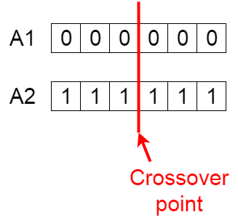
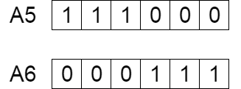
Çaprazlama
En önemli evredir. Her çift (ana) kromozom
rastgele bir noktadan kesilir ve genler
çaprazlama olarak eşlenir.
Bu yeni nesil kromozomlar
popülasyona eklenir.

Slide 12
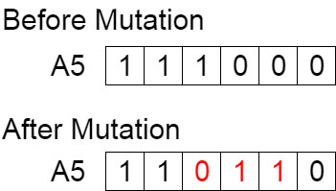
Mutasyon
Oluşan yeni nesil kromozomlarda,
bazı genler (düşük olasılıkla) mutasyona
uğratılır. Bu kromozom içindeki birkaç genin
değerinin terslenmesi ile olur.
Bu işlem her nesilde uygulanmaz. Birkaç nesilde bir uygulanır.

Slide 13
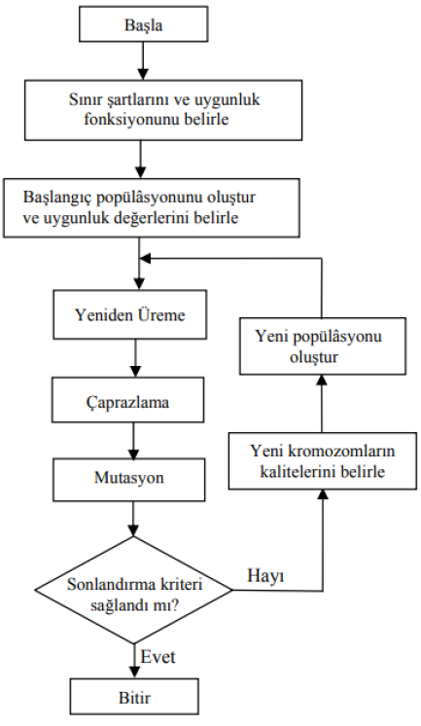
Sonlandırma
Popülasyonda üretilen yeni nesil genler,
önceki nesillerden çok farklı olamıyorsa
algoritma (iterasyonlar) sonlandırılır.

Slide 14
2. Kısım
Bir Optimizasyon Örneği

Slide 15
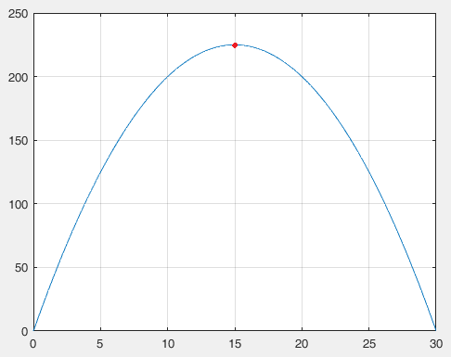
Örnek
Aşağıdaki fonksiyonunun [0, 30] aralığınaki en büyük değerini
arayalım.
Yani amaç fonk: y = max[f(x)]
>> x = 0:10;
>> y = 30*x-x.^2;
>> plot(x,y)

Slide 16
Başlangıç populasyonu (keyfi olarak) 11011, 10101, 01100, 11110 olsun.
Herbir kromozomun sayısal değeri, amaç fonksiyonundaki karşılığı ve
seçilme olasılığı aşağıdaki gibidir.
# K x y p = y/sum(y)
- ----- --- --- ------------
1 11011 27 81 0.1667
2 10101 21 189 0.3889
3 01100 12 216 0.4444
4 11110 30 0 0
mean(y) = <y> = 121.5

Slide 17
1.Nesil: En yüksek olasılğığa sahip üç ebeveyn kromozomu çaprazla.
Çaprazlama öncesi Çaprazlama sonrası
1) 11011 11001
2) 10101 10111
2) 00101 10100
3) 01100 01101
Yeni popülasyon
# K x y p = y/sum(y)
- ----- --- --- ------------
1 11001 25 125 0.1768
2 10111 23 161 0.2277
3 01101 13 221 0.3126
4 10100 20 200 0.2829
mean(y) = <y> = 176.75

Slide 18
2.Nesil: En yüksek olasılğığa sahip üç ebeveyn kromozomu çaprazla.
Çaprazlama öncesi Çaprazlama sonrası
2) 10111 01111
3) 01101 10101
3) 01101 10101
4) 10100 01100
Yeni popülasyon
# K x y p = y/sum(y)
- ----- --- --- ------------
1 01111 15 225 0.2747
2 10101 21 189 0.2308
3 10101 21 189 0.2308
4 01100 12 216 0.2637
mean(y) = <y> = 204.75

Slide 19
2.Nesil*: Rastgele bir kromozomu mutasyona uğrat.
Örneğin 4. kromozom, 3.gen.
Mutasyon öncesi Mutasyon sonrası
4) 01100 01110
Yeni popülasyon
# K x y p = y/sum(y)
- ----- --- --- ------------
1 01111 15 225 0.2721
2 10101 21 189 0.2285
3 10101 21 189 0.2285
4 01110 14 216 0.2709
mean(y) = <y> = 206.75

Slide 20
Bu şekilde, yeni nesillerde, işlemler devam ederek aşağıdaki tablo elde
edilir.
Yeni popülasyon
# K x y p = y/sum(y)
- ----- --- --- ------------
1 01111 15 225 0.2500
2 01111 15 225 0.2500
3 01111 15 225 0.2500
4 01111 15 225 0.2500
mean(y) = <y> = 225.0

Slide 21
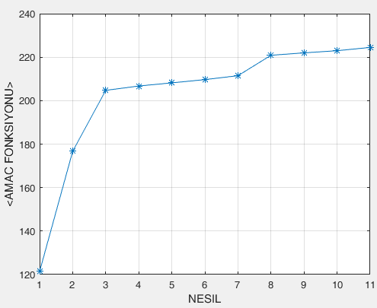
Nesil Ort. Amaç Fonk.
0 121.50
1 176.75
2 204.75
2* 206.75
.
.
.
10000 225.00

Slide 22
DİKKAT
Gerçel sayılarla çalışmak gerektiğinde aşağıdaki dönüşüm kullanılılır:
b = ikili kromozom değerinin 10 tabanındaki karşılığı
L = bit dizisinin uzunluğu
[C_{min}, C_{max}] problemin doğasına bağlı, çözüme ait aralık
C = b sayısının dönüşümü

Slide 23
GA Uygulama Özeti
START
Generate the initial population
Compute fitness
REPEAT
Selection
Crossover
Mutation
Compute fitness
UNTIL population has converged
STOP

Slide 24
3. Kısım
ga() Fonksiyonu

Slide 25
ga() fonksiyonu
MATLAB’da ga() fonksiyonu ile genetik algoritma tabanlı minimizasyon
yapmak mümkündür. Genel Kullanım biçimleri (help ga)
x = ga(fun,nvars)
x = ga(fun,nvars,A,b)
x = ga(fun,nvars,A,b,Aeq,beq)
x = ga(fun,nvars,A,b,Aeq,beq,lb,ub)
x = ga(fun,nvars,A,b,Aeq,beq,lb,ub,nonlcon)
x = ga(fun,nvars,A,b,Aeq,beq,lb,ub,nonlcon,options)
x = ga(fun,nvars,A,b,[],[],lb,ub,nonlcon,IntCon)
x = ga(fun,nvars,A,b,[],[],lb,ub,nonlcon,IntCon,options)
x = ga(problem)
[x,fval] = ga(___)
[x,fval,exitflag,output] = ga(___)
[x,fval,exitflag,output,population,scores] = ga(___)

Slide 26
Örnek
En basit halde, tek değişkenli y = f(x) = x²’inin minimumunu bulmak için:
Yani, x ≈ 0’da, fonksiyon bir minimuma sahiptir ve f_{minimum} ≈ 0’dır.
>> f = @(x) x^2;
>> x = ga(f,1)
>> x = -0.0096
>>
>> f = @(x) x^2;
>> [x fmin] = ga(f,1)
>> x = 0.0156
>> fmin = 2.4406e-04
>>
yada

Slide 27
Örnek
Maximizasyon problemlerinde, f(x) yerine, –f(x) fonksiyonunun
minimumu aranır.
Örneğin, y = f(x) = 30x – x² maximumunu bulmak için:
Yani, x ≈ 15’de, –f(x) bir minimuma sahiptir ve –f_{minimum} ≈ –225’dir.
Öyle ise, x ≈ 15’de, f(x) bir maximuma sahiptir ve f_{maximum} ≈ +225’dir.
>> f = @(x) -(30*x - x^2);
>> x = ga(f,1)
>> x = 14.9899
>>
>> f = @(x) -(30*x - x^2);
>> [x fmin] = ga(f,1)
>> x = 14.9808
>> fmin = -224.9996
>>
yada

Slide 28
Örnek
İki veya daha fazla değişken için benzer bir yöntem uygulanır.
Örneğin, f(x, y) = 10x² + 3y² − 10xy + 2x fonk. minimumu için aşağıdaki
program kullanılabilir. [Analitik sonuç: x = -0.6, y = -1.0 ve f_{min} = -0.6 dır]
% --- ga ile minimizazyon ---
% uygunluk (fitness) fonksiyonu
f = @(x) 10*x(1)^2 + 3*x(2)^2 -10*x(1)*x(2) + 2*x(1);
% degisken sayisi
desay = 2;
[x fmin] = ga(f,desay)
x = -0.5724 -0.9408
fval = -0.5982

Slide 29
4. Kısım
MATLAB GA Araç Kutusu

Slide 30
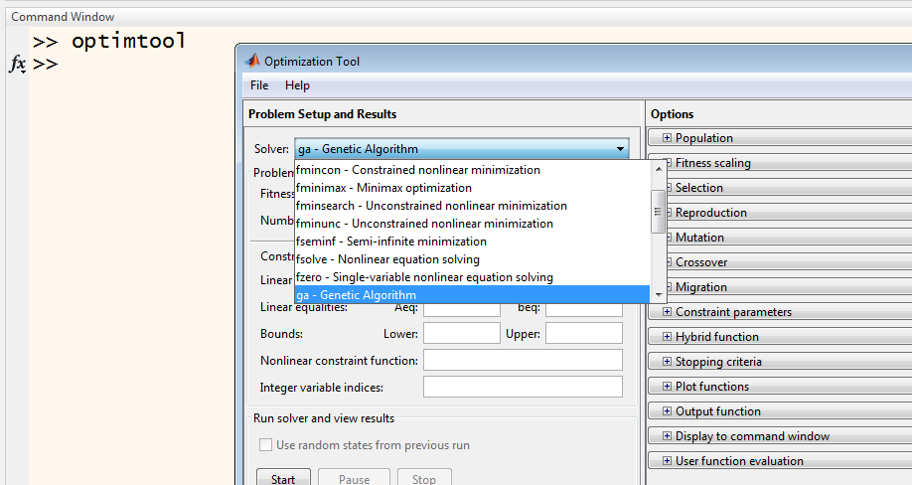
ga
Komut satırında optimtool yazarak “Optimization Tool Box”
başlatılır. Genetik Algoritma ile optimizasyon yapabilmek için,
Solver menüsünden ga seçilmelidir.

Slide 31
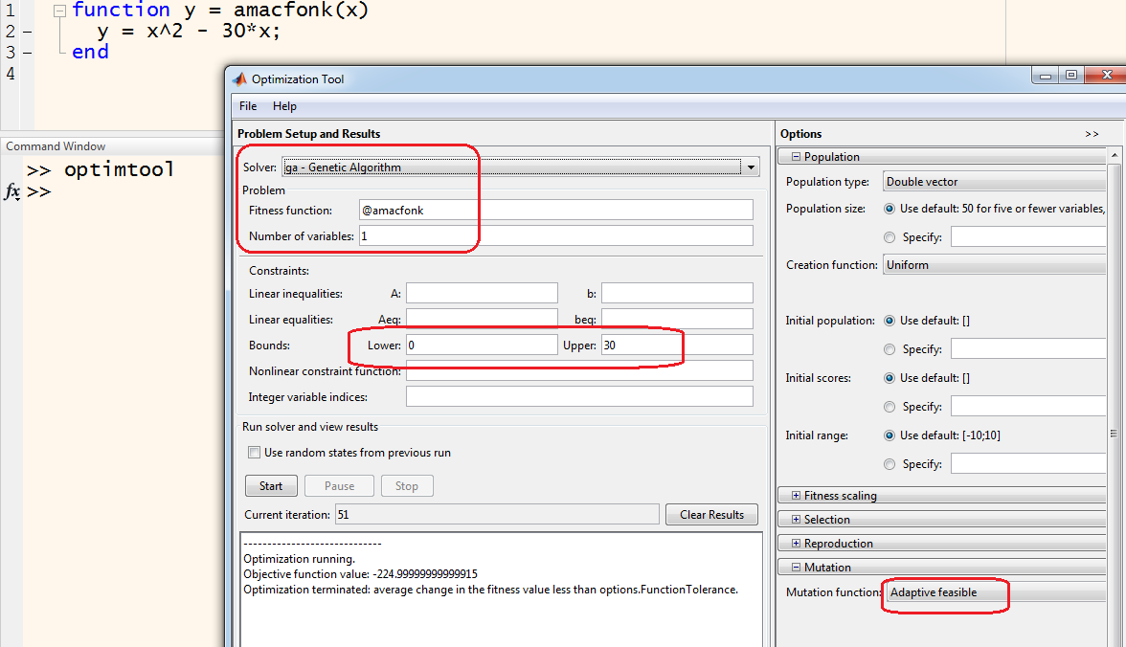
Örnek
y = f(x) = x² – 30x minimumu [0,30] aralığındaki minimumu:

Slide 32
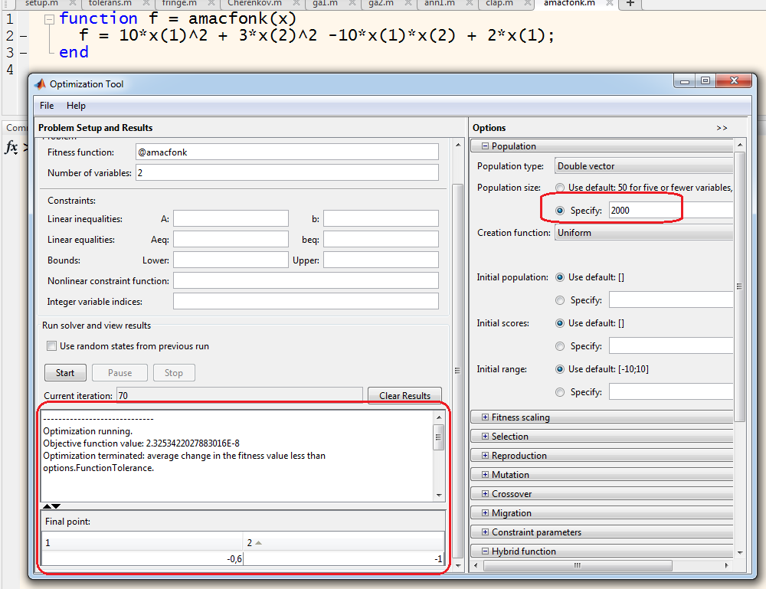
Örnek
f(x, y) = 10x² + 3y² − 10xy + 2x fonksiyonunun minimumu

Slide 33
5. Kısım
Uygulamalar

Slide 34
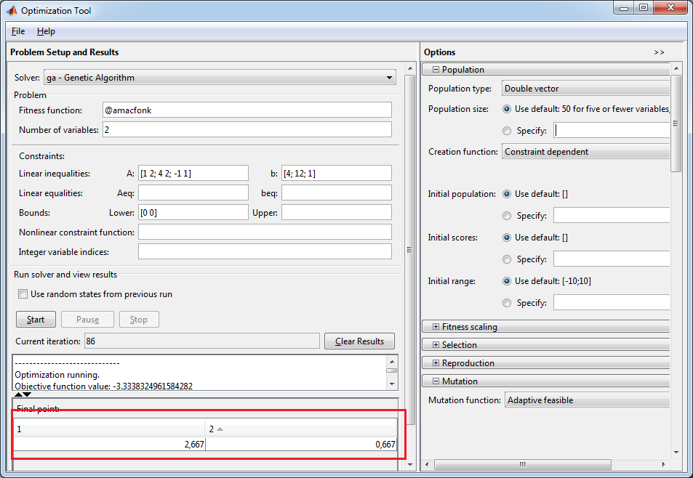
Örnek – Doğrusal Programlama
Aşağıdaki kısıtları dikkate alarak Z değerini max. yapan x₁ ve x₂ değerlerini bulun.
Fitness: f = –x₁ – x₂;

Slide 35
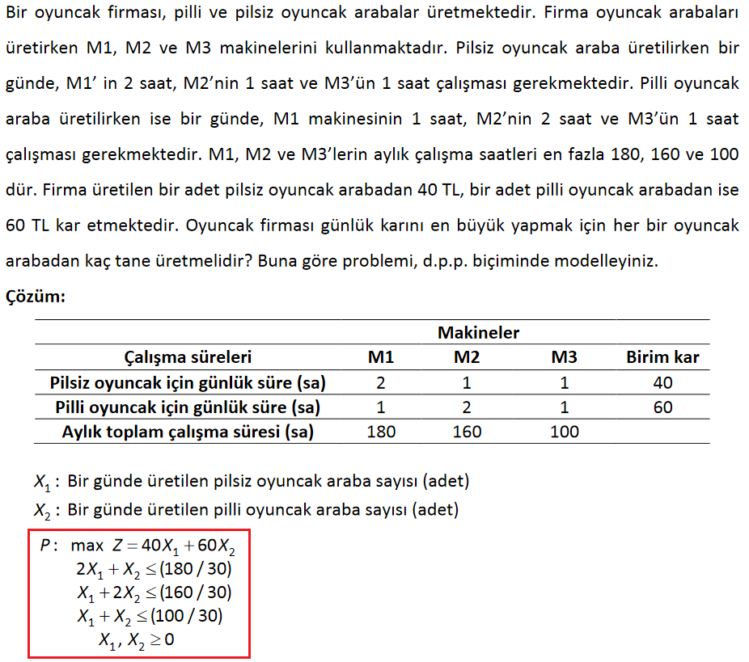
Örnek – Doğrusal Programlama

Slide 36
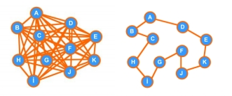
Örnek – Gezgin Satıcı Problemi
Gezgin satıcı problemi şu şekilde tanımlanabilir:
* Bir seyyar satıcı var;
* Bu satıcı, mallarını n şehirde satmak istiyor;
* Öte yandan, mantıklı bir şekilde, bu satıcı bu şehirleri mümkün olan en kısa şekilde ve her bir şehre maksimum bir kere uğrayarak turlamak istiyor.
Problemin amacı, satıcıya bu en kısa yolu sunabilmektir.

